Slide 1
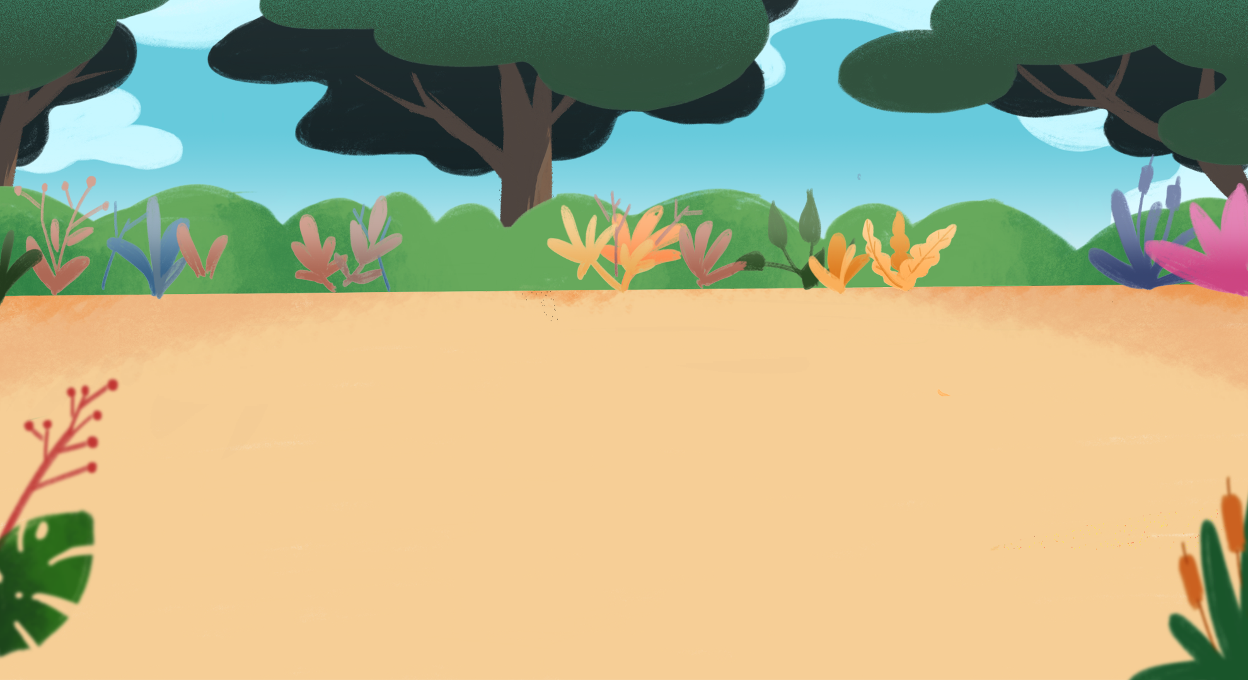
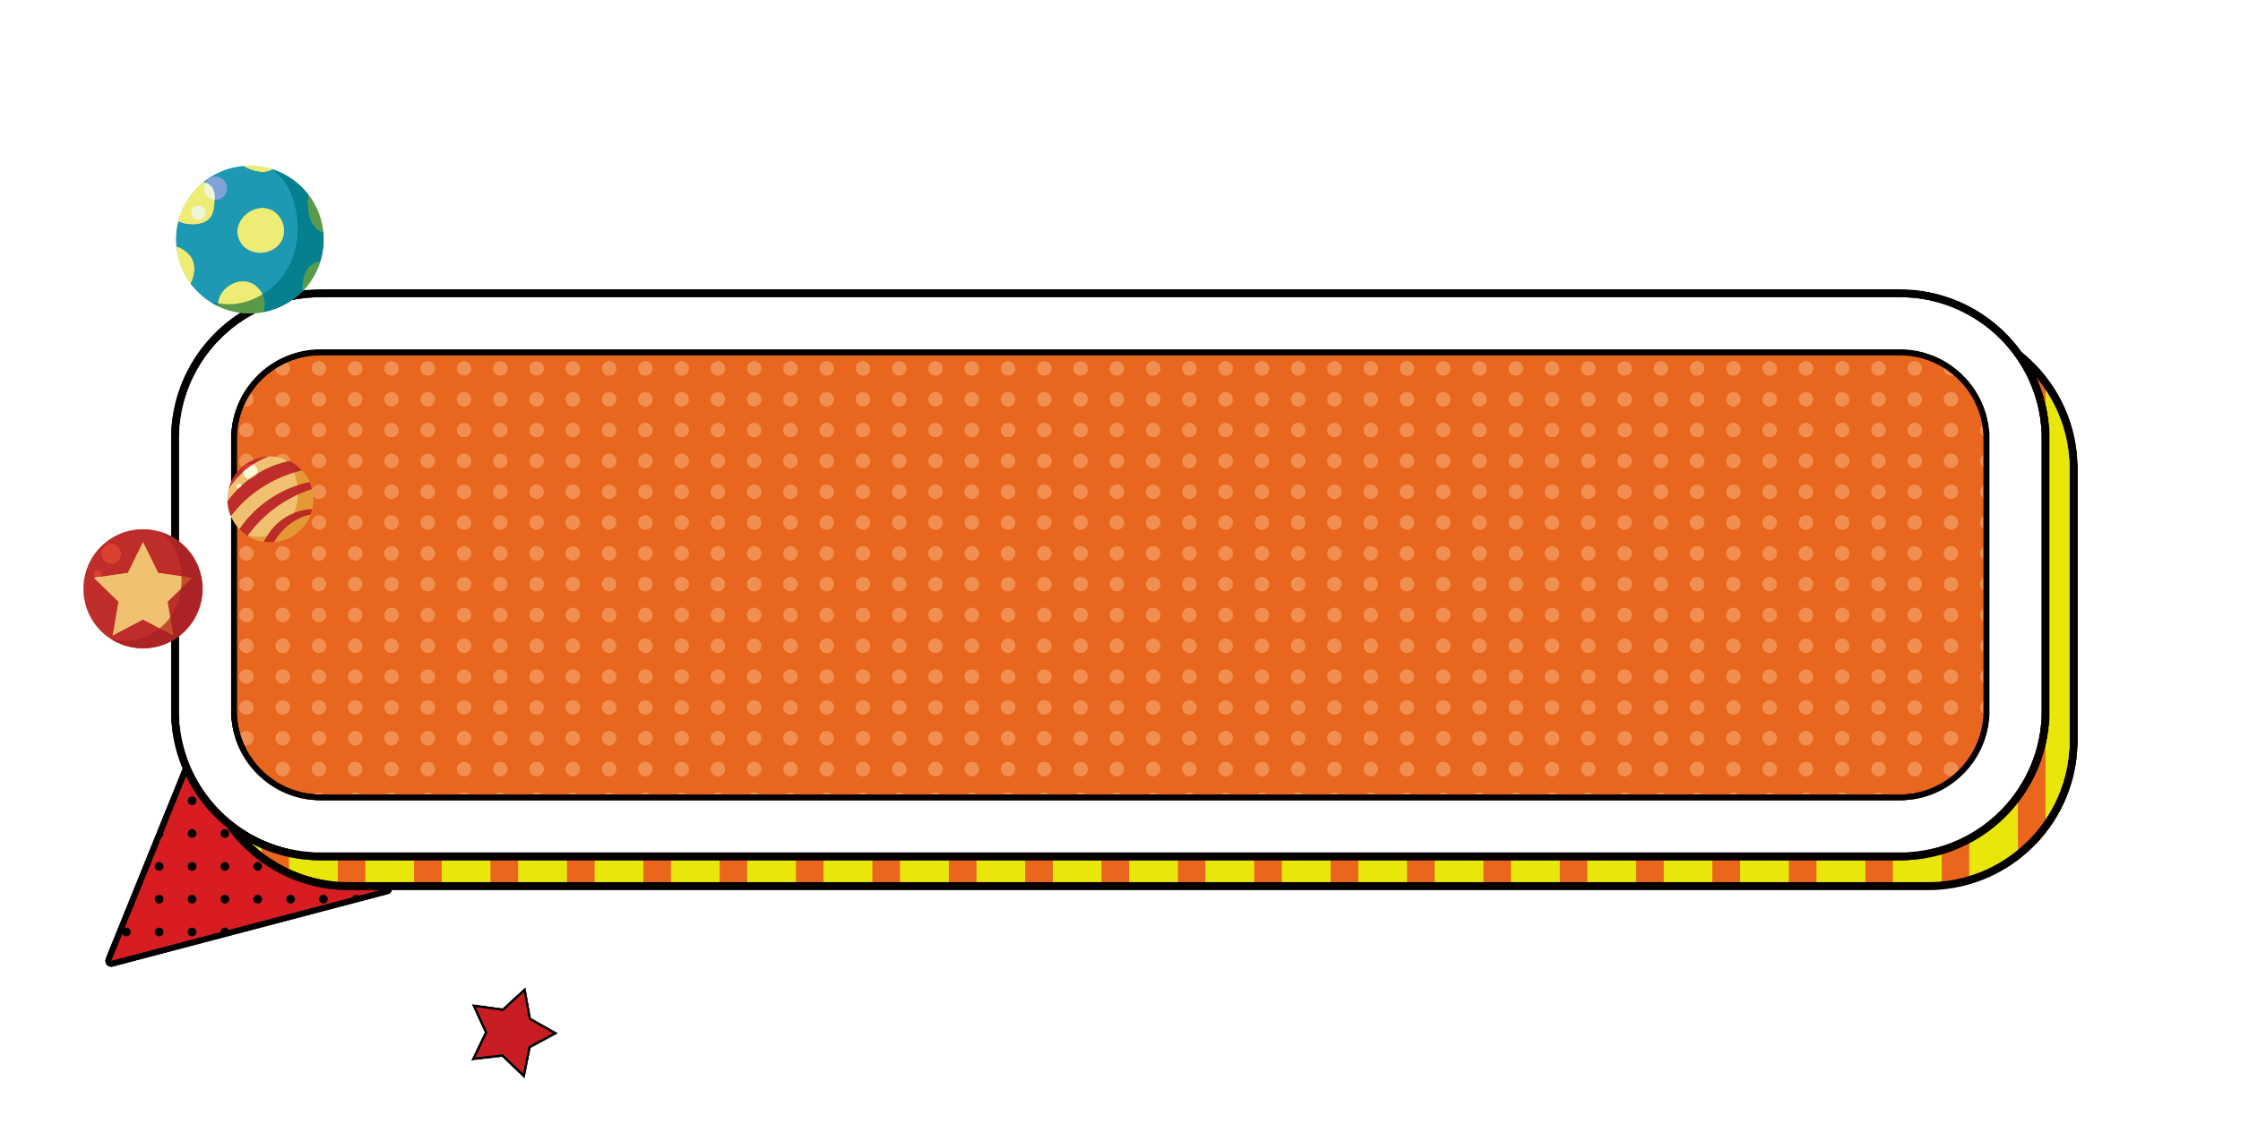

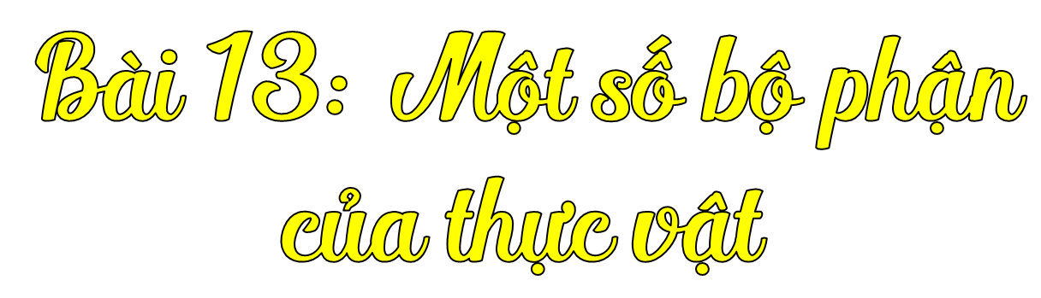


Slide 2




Chia lớp thành 2 đội chơi; mỗi đội lần lượt lên viết nhanh vào bảng tên các loài cây có rễ cọc và các cây có rễ chùm. Đội nào viết được nhanh và đúng nhiều loài cây thì thắng cuộc
Notes:
Hương Thảo – zalo 0972.115.126

Slide 3




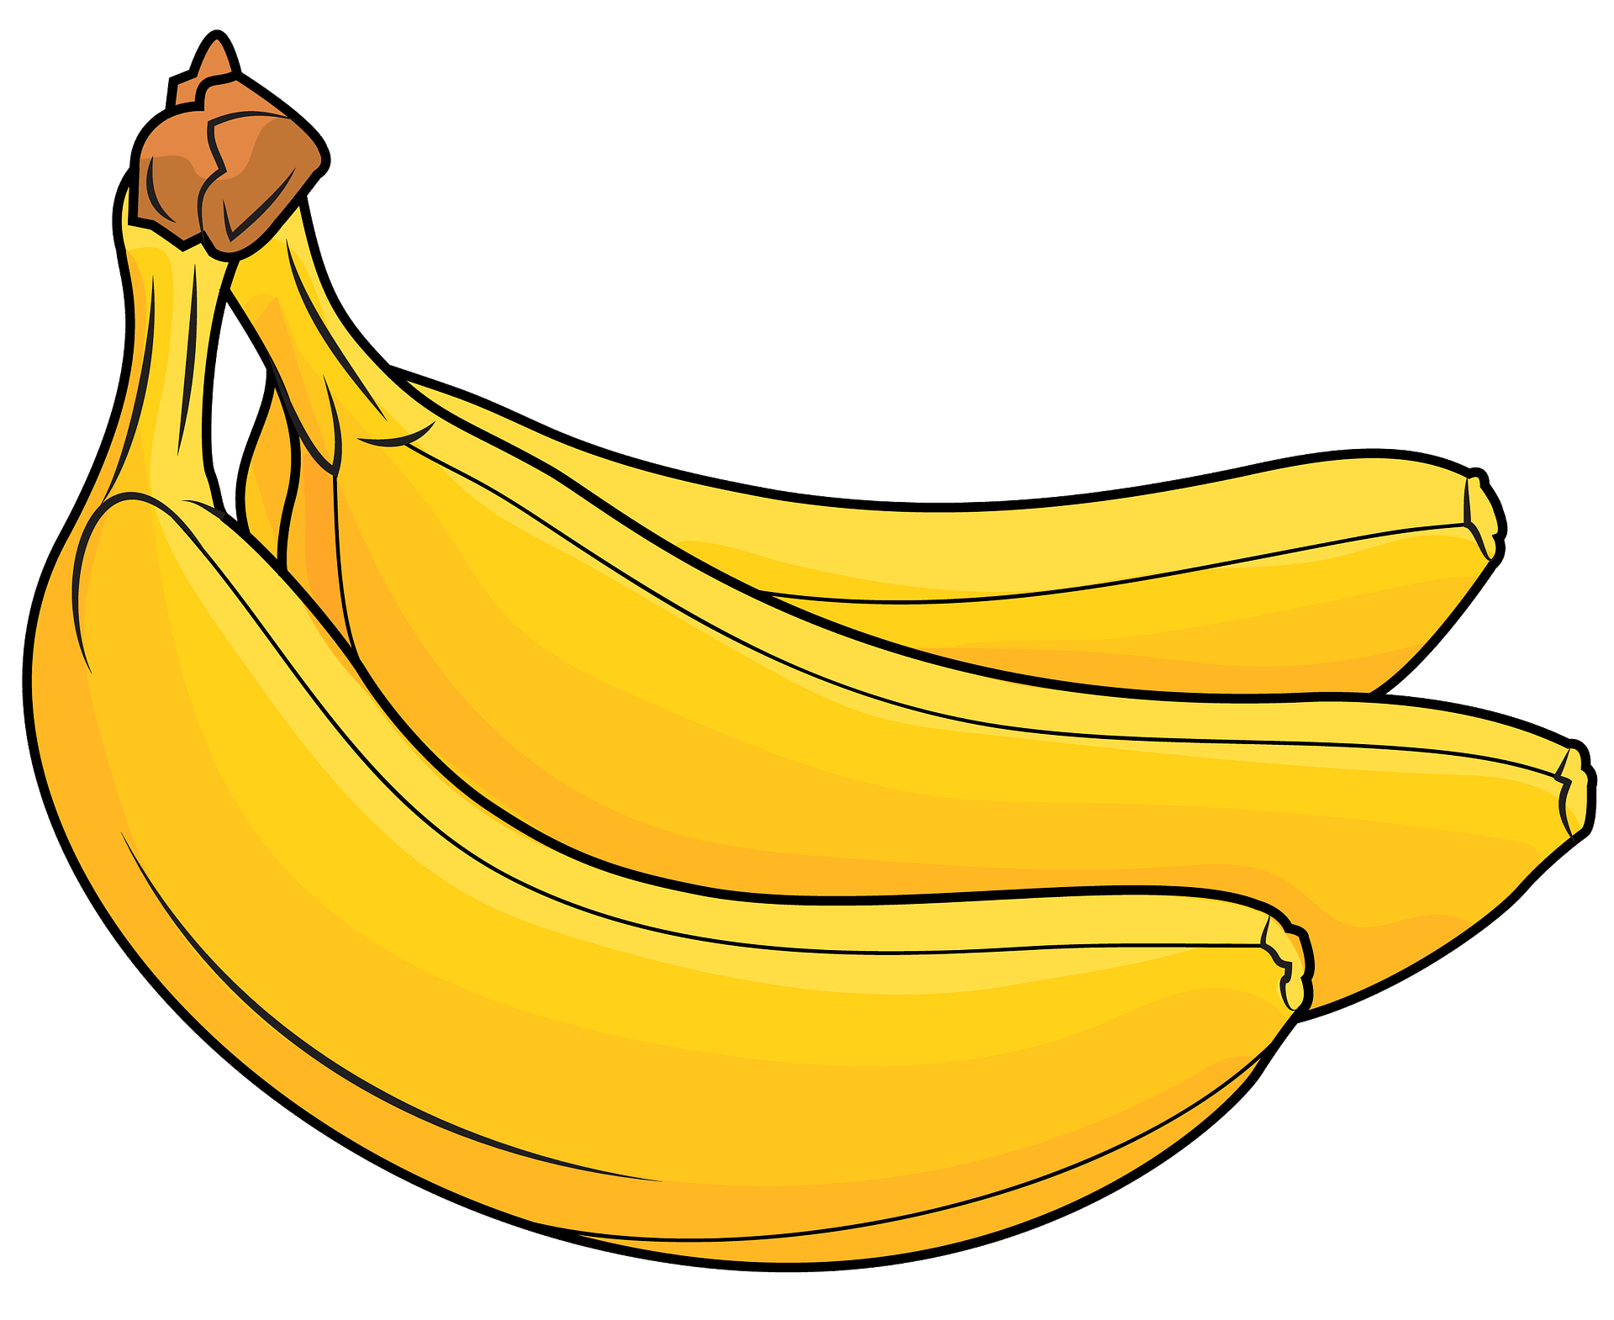


3p

Slide 4



Slide 5

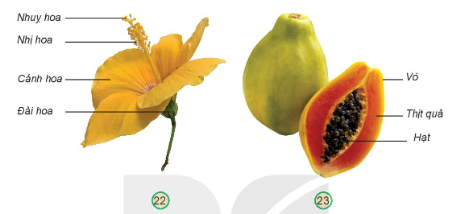
1. Chỉ, nói tên các bộ phận của hoa và quả.
Các bộ phận của hoa: nhụy hoa, nhị hoa, cánh hoa, đài hoa
Các bộ phận của quả: Vỏ, thịt quả, hạt

Slide 6
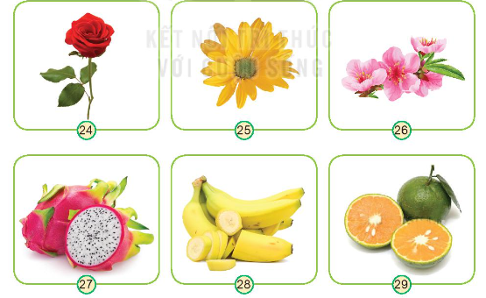

2. Nhận xét và so sánh về màu sắc, hình dạng của hoa, quả.
Thảo luận nhóm 4

Slide 7






TRÌNH BÀY
NHẬN XÉT

Slide 8
 | Màu sắc | Hình dạng
Hoa hồng | Đỏ | Các cánh hoa xếp chồng lên nhau
Hoa cúc | Vàng | Các cánh hoa xếp chồng lên nhau
Hoa đào | Hồng | Các cánh hoa xếp đôi diện nhau
Quả thanh long | Vỏ hồng, ruột trắng | Tròn, có cuống ngoài quả
Quả chuối | Vàng | Dài
Quả cam | Vỏ xanh, ruột cam | Tròn trơn

Slide 9


Slide 10







Slide 11
Thi viết nhanh tên các loại hoa, quả mà em biết vào phiếu.
Tên các loài hoa | Tên các loại quả

Slide 12


Slide 13
Ra vườn trường, quan sát và ghi chép những gì các em quan sát được và viết vào phiếu:
Tên cây | Đặc điểm
 | Rễ | Thân | Lá | Hoa | Quả

Slide 14
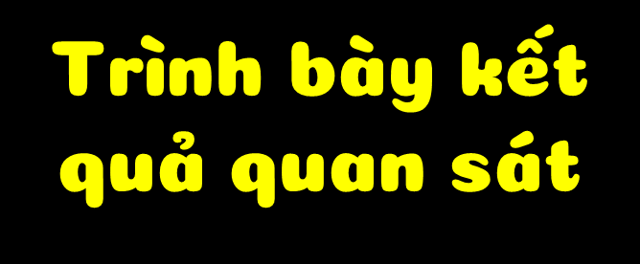

Slide 15

Notes:
Hương Thảo – zalo 0972.115.126

